Slide 1


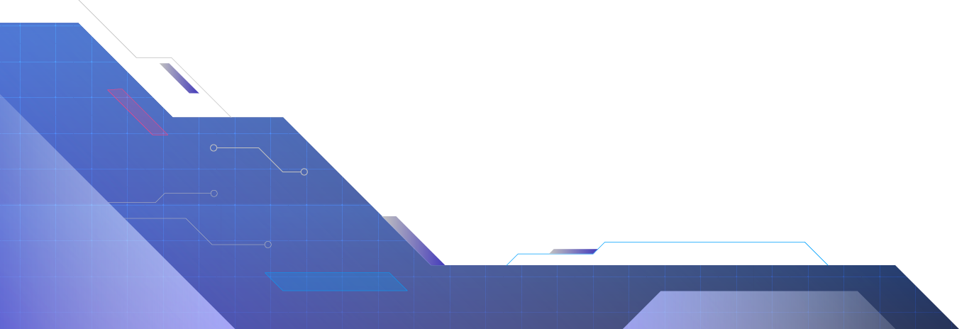
Вступ до інтерпретаторів
Вступ. Лексичний аналіз.

Slide 2
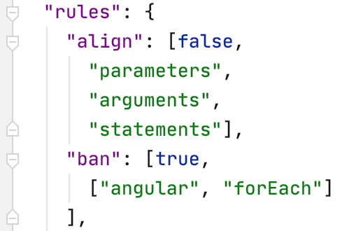
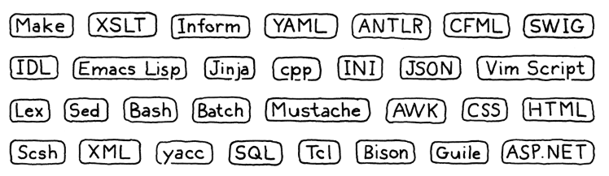
Little languages are everywhere
На кожну успішну універсальну мову припадає тисяча успішних нішевих. Раніше їх називали «маленькими мовами», а зараз - Domain Specific Lenguage (DSL). Це інструменти, створені для вирішення конкретних завдань: скриптові мови, механізми шаблонів, формати розмітки та конфігураційні файли.
Languages are great exercise!
Випадкова добірка маленьких мов, з якими ви можете зіткнутися.

Slide 3
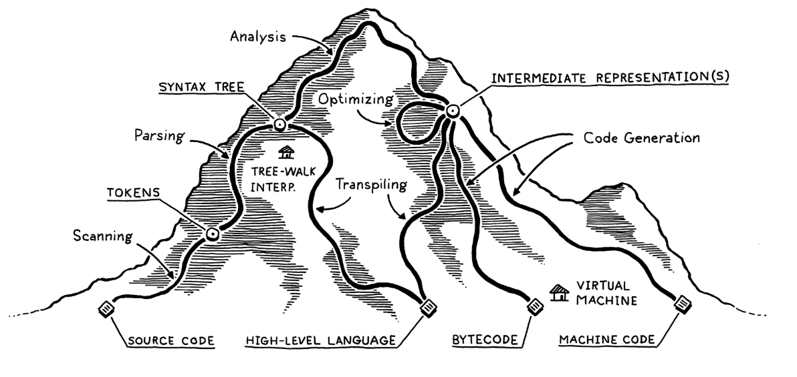
The Parts of a Language
Інженери створюють мови програмування з давніх часів.
Спілкування з машинами завжди було складним, тому були створені інструменти для цього. Хоча сучасні комп’ютери набагато швидші і мають більше пам'яті, принципи розробки мов залишаються майже незмінними.
Еволюція мов – як підйом на гору:
На старті: сирий текст програми.
Підйом: кожен етап розкриває сенс коду.
На вершині: бачимо повну картину програми.
Спуск: перетворення в машинний код для процесора.

Slide 4

Лексичний Аналіз (сканування)
Перший етап – сканування або ж лексичний аналіз, полягає в перетворенні потоку символів у набір токенів, що схожі на слова.
Сканер розбиває вихідний текст на окремі елементи – окремі символи (наприклад, «(» або «,») та складніші конструкції, як-от числа (123), рядкові літерали ("hi!") чи ідентифікатори (min). При цьому непотрібні символи, зокрема пробіли та коментарі, ігноруються, що дозволяє отримати чисту послідовність значущих токенів для подальшого аналізу.

Slide 5
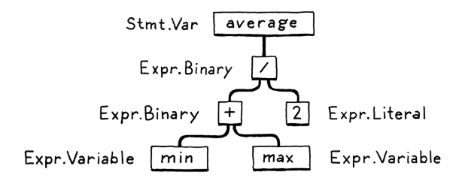
Синтаксичний Аналіз (парсинг)
Другий етап – парсинг. Він перетворює послідовність токенів у дерево, що відображає вкладену граматику мови, подібно до того, як у школі аналізували речення. Це дерево, або абстрактне синтаксичне дерево (AST), демонструє, як з простих частин складаються більші вирази та оператори, і одночасно дозволяє виявляти синтаксичні помилки. Методи, що використовуються для парсингу мов програмування, спрощені порівняно з аналізом людських мов, однак все ж потребують повідомлення про помилки, коли використання граматики відхиляється від правил.
tokens -> parser -> AST

Slide 6
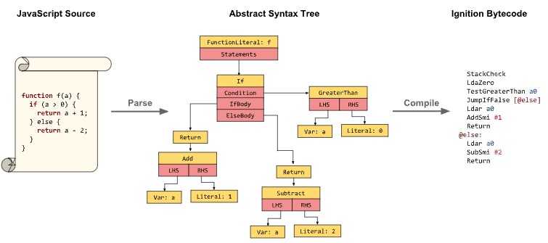
IR (проміжне представлення)
Уявіть компілятор як конвеєр, де кожен етап підготовлює дані для наступного. Передня частина орієнтована на вихідну мову, а задня – на цільову платформу. Проміжне представлення (IR) виступає інтерфейсом між ними, не пов'язане тісно ні з вихідним, ні з цільовим форматом коду. Це дозволяє підтримувати різні мови та платформи без написання окремого компілятора для кожної комбінації.
Example:
Замість створення компіляторів для кожного варіанту (наприклад, Pascal→x86, C→ARM, Fortran→SPARC) достатньо розробити один фронтенд для кожної мови, що генерує універсальне IR, та окремий бекенд для кожної архітектури. Такий підхід спрощує розробку і допомагає робити семантику коду більш явною для подальшої оптимізації та генерації нативного коду.

Slide 7


Оптимізація
Після того як ми зрозуміли, що означає програма, можна замінити її на еквівалентну, але більш ефективну. Наприклад, при «згортанні констант» вираз, що завжди дає однаковий результат, можна обчислити під час компіляції та замінити ним оригінальний код. Якщо користувач вводить:
компілятор може обчислити це значення та замінити його на:
Оптимізація — важлива частина розробки мов програмування, де деякі розробники витрачають роки, щоб досягти навіть невеликого приросту продуктивності. Проте багато успішних мов (наприклад, Lua чи CPython) використовують небагато оптимізацій під час компіляції, покладаючись здебільшого на оптимізацію на етапі виконання.

Slide 8
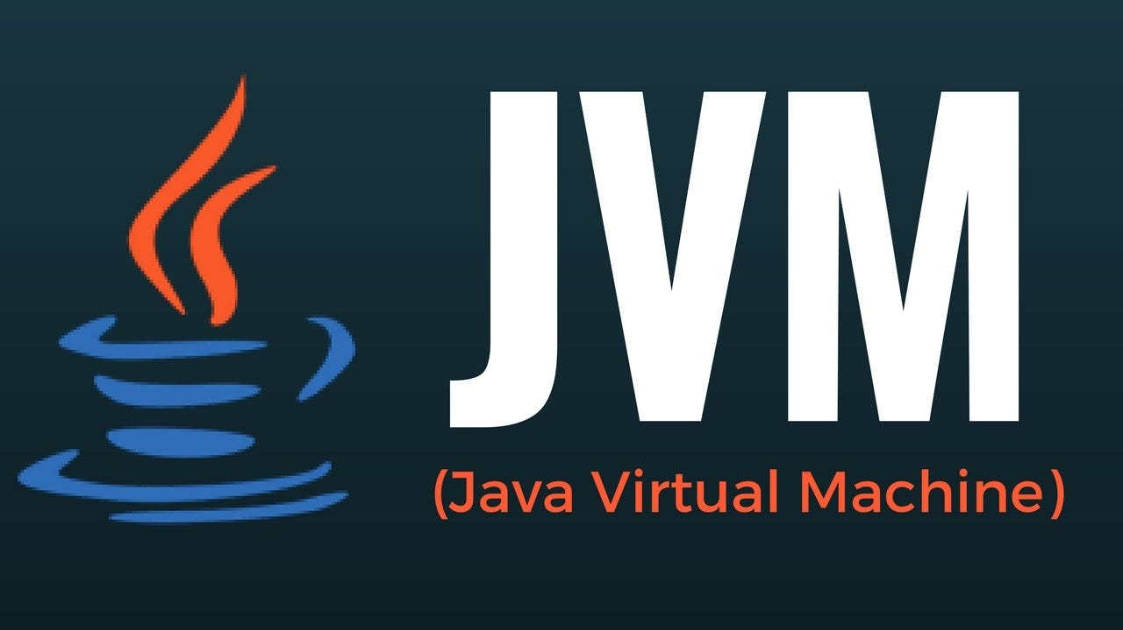
Віртуальна Машина (VM)
Якщо компілятор генерує байт-код, робота ще не закінчена – байт-код потрібно перетворити, адже його не може виконувати апаратне забезпечення. Є два варіанти: написати для кожної архітектури окремий міні-компілятор, який переводить байт-код у нативний код, або створити віртуальну машину (VM), що емуює процесор, здатний виконувати байт-код під час виконання.
Перший підхід дозволяє використовувати спільні етапи компіляції, але оптимізації, як-от розподіл регістрів, працюють ефективніше з урахуванням особливостей конкретної архітектури. VM забезпечує простоту та портативність, хоча виконується повільніше через інтерпретацію кожної інструкції. Реалізувавши VM, наприклад, на C, ви зможете запускати свою мову на будь-якій платформі з C-компілятором.

Slide 9

Інтерпретатори обходу дерева
Деякі мови починають виконувати код одразу після побудови AST (з невеликою статичною перевіркою). Інтерпретатор обходить дерево, оцінюючи кожен вузол послідовно. Такий підхід часто використовується в студентських проектах та для невеликих мов, але він зазвичай повільний для загального застосування. Деякі вважають, що слово «інтерпретатор» стосується саме таких реалізацій, тому ми будемо називати їх інтерпретаторами обходу дерева.
output

Slide 10
Типізація mova - мова з динамічною типізацією, де змінні можуть містити значення будь-якого типу, а навіть змінювати їх тип у процесі виконання. Якщо операції виконуються над невідповідними типами (наприклад, ділення числа на рядок), помилка виявляється під час запуску. Використання динамічної типізації спрощує мову та зменшує обсяг реалізації інтерпретатора, що дозволяє швидше отримати працюючу систему, незважаючи на переваги статичної типізації.
Наша мова програмування
program.ukr
mova - Це мова програмування з українськими ключовими словами, що має простий, інтуїтивно зрозумілий синтаксис. Вона підтримує оголошення змінних, умовні оператори, цикли, функції та блоки коду
змінна число = 10;
функція перевірити(знач) {
якщо (знач % 2 == 0) {
вивести(знач + " є парним числом");
} інакше {
вивести(знач + " є непарним числом");
}
}
перевірити(число);
поки (число < 15) {
число = число + 1;
вивести("Новий номер: " + число);
}
…………

Slide 11
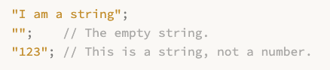


Типи даних
Рядки. Рядки записуються у подвійних лапках:
У маленькому Всесвіті Mova атоми, що складають увесь матеріал, – це вбудовані типи даних, яких всього декілька.
Булеві значення. Логіка неможлива без булевих значень, а без булевих значень – неможлива логіка. Значення ”істина” та “хиба” – це інь та ян програмування. На відміну від деяких старовинних мов, які використовують існуючий тип для представлення істини та хиби, Mova має окремий булевий тип. Є два булевих літерали:
Тип відсутності. Останнє вбудоване значення – ніщо – завжди з’являється, хоч і ніколи не запрошується на вечірку. Воно означає «відсутність значення». У багатьох мовах це називають null, але в Mova – ніщо, що допомагає відрізнити його від null у таких мовах, як Java чи C.
Числа. Mova підтримує лише один тип чисел – числа з подвійною точністю, які здатні представляти як цілі, так і дробові значення:

Slide 12
Вирази
Арифметичні вирази:
Додавання: a + b
Віднімання: a - b
Множення: a * b
Ділення: a / b
Унарний мінус (негатив): -a
Логічні вирази:
Унарне логічне НЕ: не вираз
Логічне І: вираз1 і вираз2
Логічне АБО: вираз1 або вираз2
Групування:
Використання дужок: (вираз) для контролю порядку виконання
Інше:
Виклики функцій та звернення до змінних:
Виклик функції: ім'яФункції(аргумент1, аргумент2, …)
Звернення до змінної: ім'яЗмінної
Присвоєння: ім'яЗмінної = вираз
. . .
Порівняння та рівність:
Менше: a < b
Менше або рівне: a <= b
Більше: a > b
Більше або рівне: a >= b
Рівність: a == b
Нерівність: a != b

Slide 13


Дякую!
Чи маєте питання?
kyr.cherny@gmail.com

